Slide 1

豆 儿 圆

Slide 2



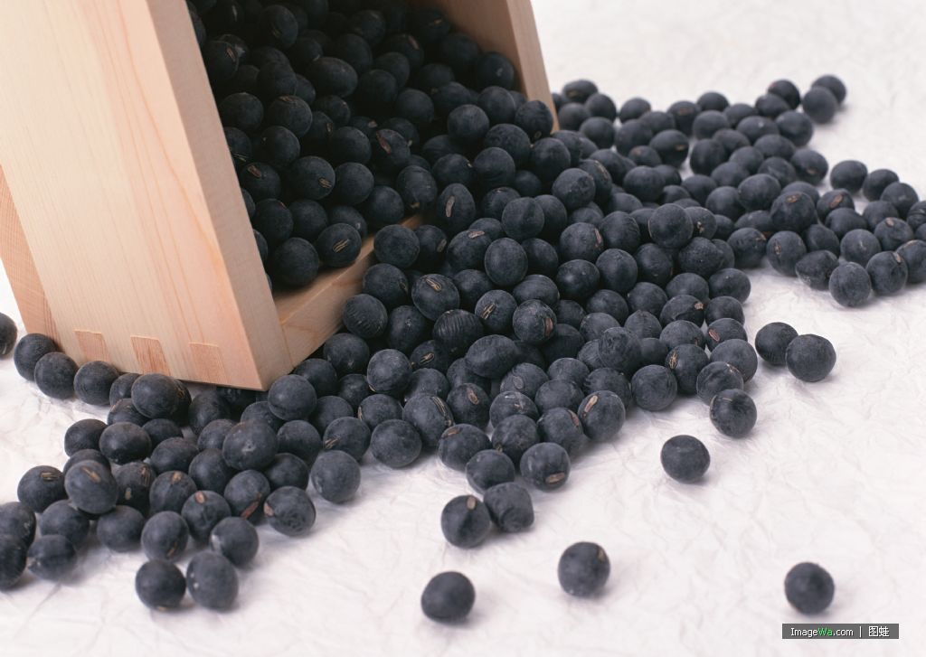
红豆
绿豆
黄豆
黑豆

Slide 3
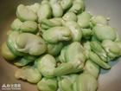
蚕豆

Slide 4
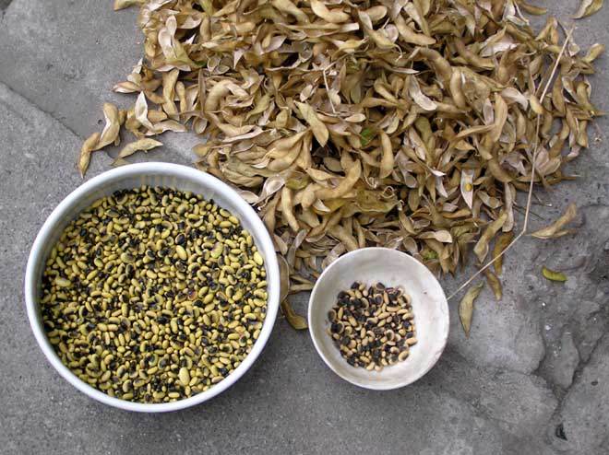
黑豆

Slide 5
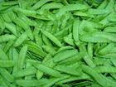
扁豆

Slide 6
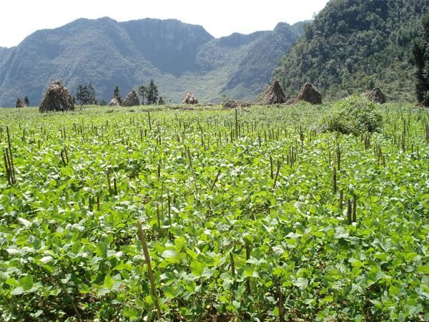

Slide 7
豆儿圆
豆儿圆，豆儿肥，
豆儿住在豆荚内。
秋天到，豆荚开，
粒粒豆儿跳出来。
集合排队动作快，
跑进爸爸的大口袋。

Slide 8
豆儿圆
豆儿圆，豆儿肥，
豆儿住在豆荚内。
秋天到，豆荚开，
粒粒豆儿跳出来。
集合排队动作快，
跑进爸爸的大口袋。

Slide 9
豆儿圆
豆 儿 圆 ，豆 儿 肥，
豆 儿 住 在 豆 荚 内。
秋 天 到 ， 豆 荚 开，
粒 粒 豆 儿 跳 出 来。
集 合 排 队 动 作 快，
跑 进 爸 爸 的 大 口 袋。
dòu
ér
féi
zài
qiū
dào
hé
pái
duì
dài

Slide 10

dòu
ér
féi
豆
儿
肥
qiū
hé
dào
秋
到
合
pái
duì
dài
排
袋
队

Slide 11
豆儿
豆荚
秋天
集合
排队
口袋

Slide 12
豆儿圆，豆儿肥，
豆儿住在豆荚内。

Slide 13
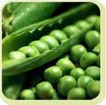
秋天到，豆荚开，
粒粒豆儿跳出来。

Slide 14
集合排队动作快，
跑进爸爸的大口袋。

Slide 15
豆儿圆
豆儿／圆，豆儿／肥，
豆儿／住在／豆荚内。
秋天／到，豆荚／开，
粒粒／豆儿／跳出来。
集合／排队／动作快，
跑进／爸爸的／大口袋。

Slide 16
豆儿圆
（ ）（ ）圆，（ ）（ ）肥，
（ ）（ ）（ ）（ ）豆荚内。
秋（ ）到 ，（ ）荚（ ），
粒粒（ ）（ ）跳（ ）（ ）。
集 合 排 队 动 作 快，
跑 进 爸 爸 的 （ ）（ ）袋。
豆
儿
豆
儿
豆
儿
住
在
天
豆
开
豆
儿
出
来
大
口

Slide 17
□
我会写
豆
□
□
儿
在

